Slide 1


Optimización del Flujo de Atención al Cliente
Mediante Análisis de Datos y NLP
Autora: Ekaterina Sorokopudova
Notes:
1

Slide 2

Contexto del Negocio
28 587
>1200
Tickets Multilingües
Etiquietas únicas
en diversos idiomas y urgencias.
asignados manualmente por los consultores
2
10
Idiomas principales
Colas
Idefinidas por procesos de negocio
Notes:
2

Slide 3

Cómo afectan las colas definidas por los procesos de negocio
Sobrecarga
Demoras
Áreas críticas con exceso de trabajo.
Retrasos en la primera respuesta al cliente.
Inconsistencia
Ineficiencia
Calidad de servicio variable.
Pérdida de eficiencia operativa general.
Notes:
3

Slide 4




Objetivo del Análisis
Evaluar Coherencia
Contenido de tickets vs. colas asignadas.
Identificar Temas
Grupos temáticos reales mediante análisis semántico.
Mejorar Distribución
Oportunidades para equilibrar la carga.
Viabilidad de Automatización
Evaluar la posibilidad de asignación automática.
Notes:
4

Slide 5
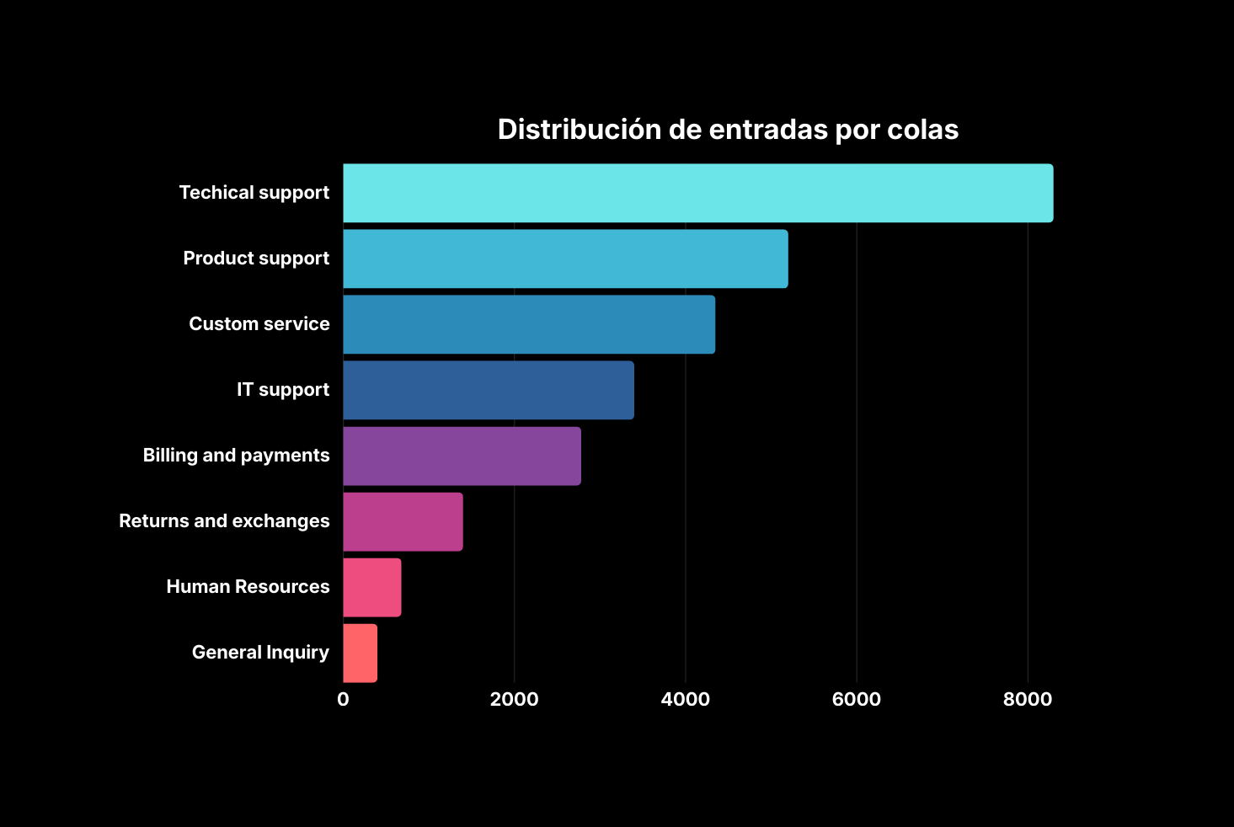
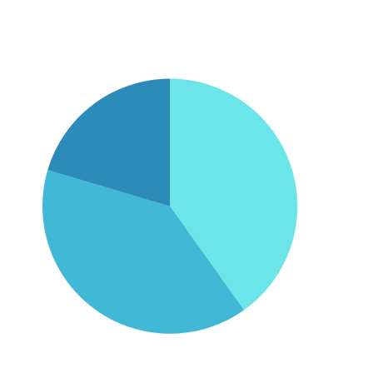
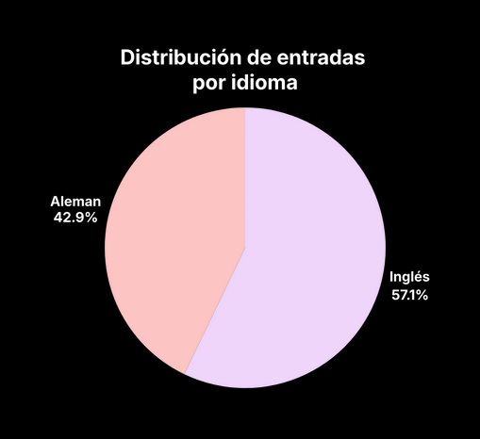
Analisis y Problemas Detectados
Notes:
5

Slide 6
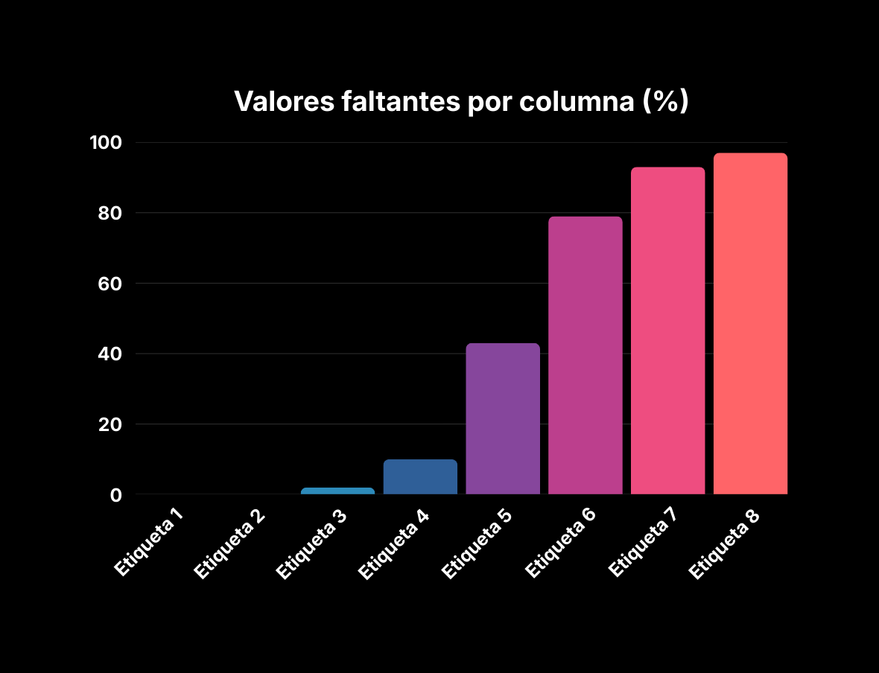
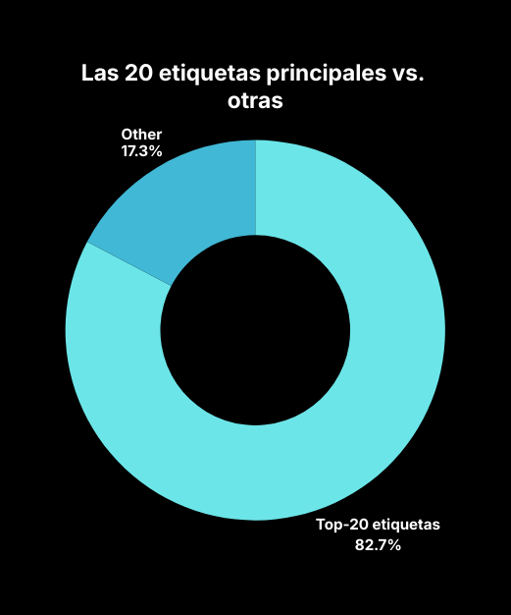
Analisis y Problemas Detectados
Notes:
5

Slide 7
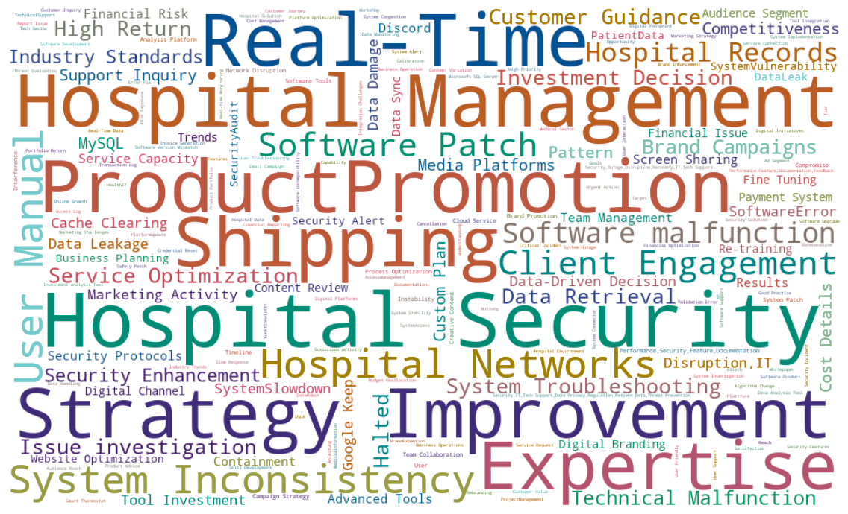
Analisis y Problemas Detectados
Wordcloud
El wordcloud de las etiquetas menos usadas revela numerosas inconsistencias: errores tipográficos, etiquetas duplicadas, términos en varios idiomas y combinaciones escritas con comas.
Notes:
5

Slide 8

Hallazgos Clave del EDA
Los patrones observados en el EDA indican la necesidad de un análisis semántico que permita estructurar los tickets más allá de las colas actuales.
Cola de Soporte Técnico
Tickets Urgentes
Recibe la mayor parte de los tickets.
Frecuentemente dirigidos a colas sobrecargadas.
Enfoque Multilingüe
Baja Fiabilidad de Etiquetas
Necesario debido a idiomas equilibrados.
Duplicados y errores tipográficos.
Notes:
6

Slide 9
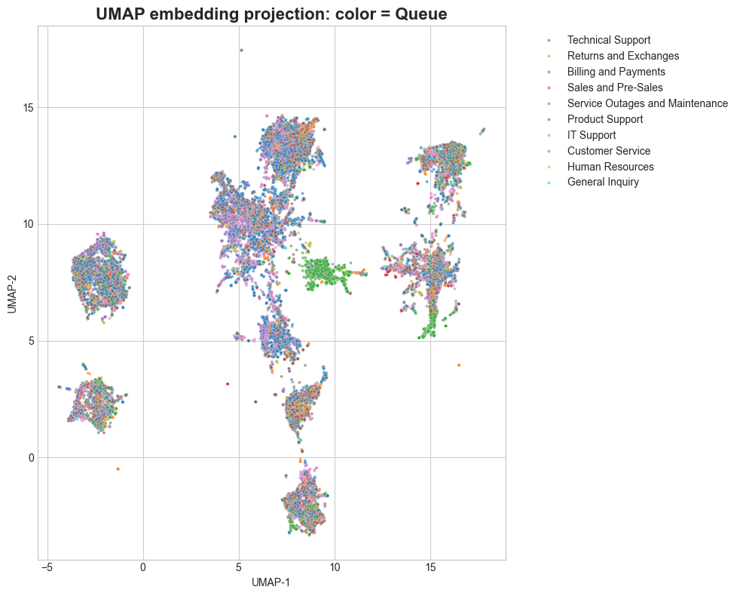
Análisis Semántico (NLP)
UMAP por colas
El trafico del UMAP muestra que las colas están distribuidas de forma caótica dentro de los grupos temáticos. La temática de los tickets y las colas no coinciden.
Notes:
5

Slide 10
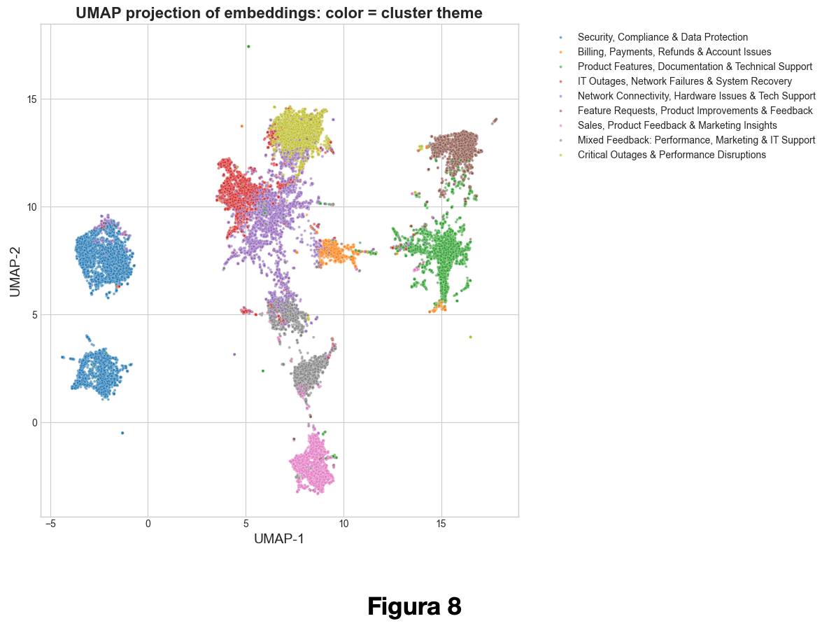
Análisis Semántico (NLP)
UMAP por temas
El clustering con embeddings reveló nueve grupos temáticos bien definidos. UMAP visualiza estos grupos de forma clara y sin superposición.
Notes:
5

Slide 11





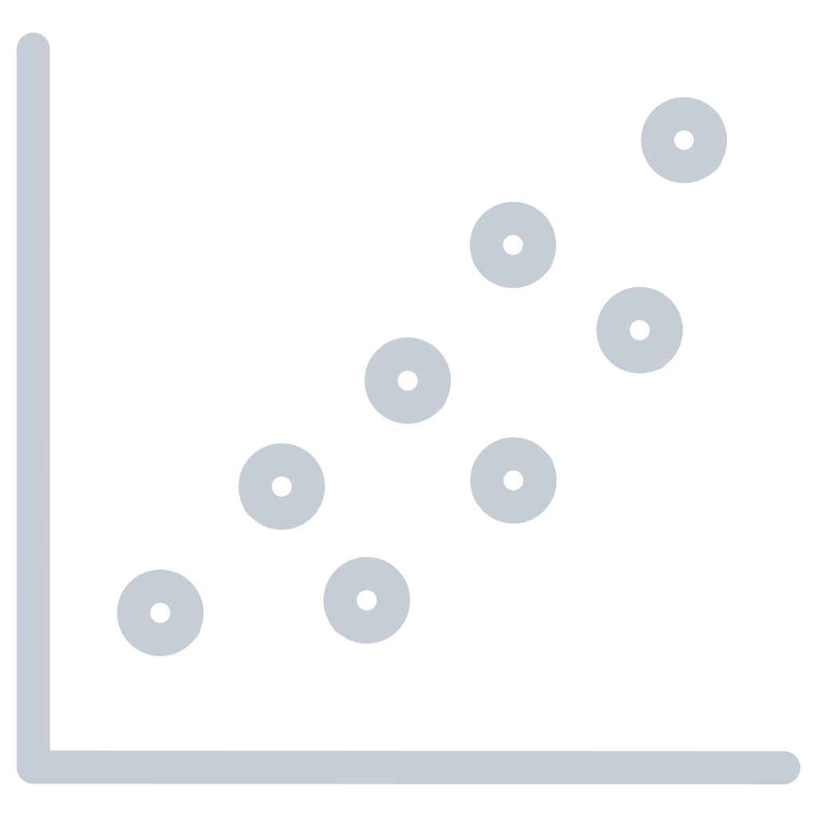
Insights del Análisis Semántico (NLP)
Desalineación
Colas actuales no coinciden con los grupos.
9 Grupos Temáticos
Identificados claramente en los tickets.
Temas Dispersos
Misma temática en múltiples colas.
Notes:
7

Slide 12




Impacto en el Negocio
Experiencia Inconsistente
Carga Excesiva
Reasignaciones y Escalaciones
Aumento del Tiempo de Resolución
Notes:
8

Slide 13
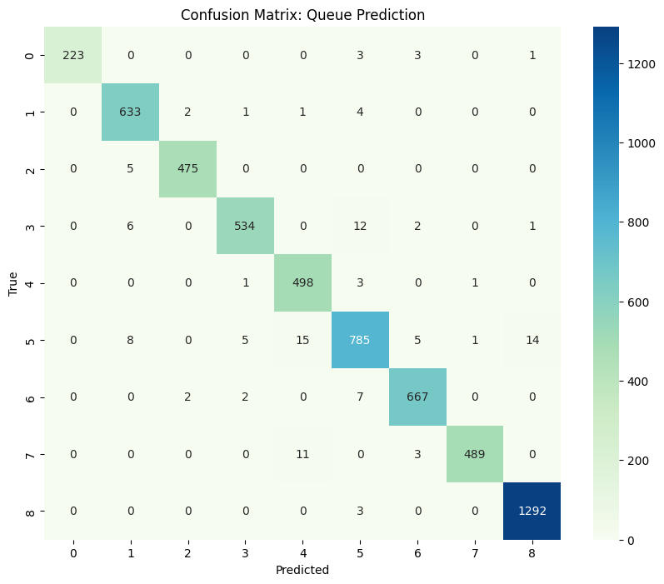
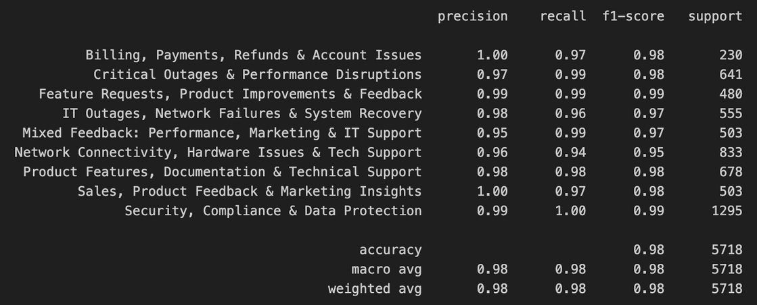
Viabilidad de Automatización
Logistic Regression
Logistic Regression muestra buena predicción en clústeres temáticos definidos
0 - Billing, Payments, Refunds & Account Issues
1 - Critical Outages & Performance Disruptions
2 - Feature Requests, Product Improvements & Feedback
3 - IT Outages, Network Failures & System Recovery
4 - Mixed Feedback: Performance, Marketing & IT Support
5 - Network Connectivity, Hardware Issues & Tech Support
6 - Product Features, Documentation & Technical Support
7 - Sales, Product Feedback & Marketing Insights
8 - Security, Compliance & Data Protection
Notes:
9

Slide 14
Conclusión y Resultados Clave
1
Segmentación temática sólida - base estable para automatizar decisiones.
2
98 % de precisión - mínimo riesgo de errores en la clasificación.
3
Reducción de tareas manuales - más eficiencia operacional.
4
Mejor gestión del flujo de tickets - tiempos de respuesta más cortos.
5
Base técnica lista para escalar hacia un sistema de soporte inteligente.
Notes:
10

Slide 15
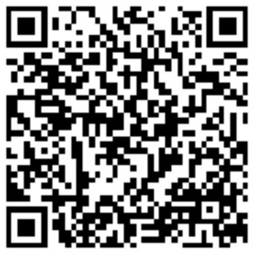
Gracias por su atención!
Optimización del Flujo de Atención al Cliente mediante Análisis de Datos y NLP
Autora: Ekaterina Sorokopudova
GitHub: https://github.com/Ekatskoropud
LinkedIn: https://www.linkedin.com/in/ekatskoropud/
Notes:
1

